Slide 1
Jean Lannurien
Contini-Cosquer
Fidji
3ème D
14 Juillet 1914-12 Février 1993

Slide 2
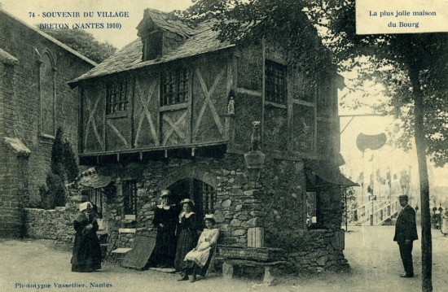
Mon arrière grand-père maternel, Jean Lannurien est né le 14 juillet 1914 dans la maison de ses parents à La Forêt Fouesnant en Bretagne.
Il n’a pas été beaucoup à l’école, il y est resté seulement 4 ans (de 6 ans à 10 ans ). Pour gagner un peu d’argent, il travaillait dans les fermes et les champs et aidait ses parents.
Il avait une sœur Correntine Lannurien, née 2 ans avant lui, qui est allée bonne à tout faire dans une famille à Marseille et elle y est restée toute sa vie (Elle rendait visite environ 4 fois par an à sa famille en Bretagne).
Exemple de maisonnette en Bretagne pendant la Seconde Guerre Mondiale.

Slide 3
Il avait aussi un frère, Louis, qui lui est né 3 ans après lui. Il travaillait dans les fermes avec son frère. Vers l’âge de 30 ans , Il a crée une carrière pour extraire des pierres (avec les quels il faisait des gravillons, pour les routes etc…)
Dans les années 50, Jean Lannurien est partit travaillé avec Louis car il avait été licencié de la ferme où il était.
Lors d’une petite soirée en 1940, il a rencontré Louise Pérès née le 21 janvier 1923, avec qui il s’est marié en 1942. Quelques mois après leur mariage, il apprend que sa femme est enceinte. Le 29 avril 1943 ils auront un petit garçon nommé Jean. Ensuite, née une petite fille le 2 avril 1945 nommée Marie-Louise, ma grand mère. Le 26 mars 1950, une autre petit garçon prénommé Michel vient au monde. Le 2 mars 1957, ils auront une seconde fille nommée Nicole ( décédée le 10 janvier 1958 d’un étouffement, ce que nous appelons maintenant une mort subite d’un bébé). En mars 1960 c’est la naissance d’un autre garçon,, atteint de le trisomie 21, appelé Patrick qui décède le 10 février 1989 suite à un cancer du sang.

Slide 4
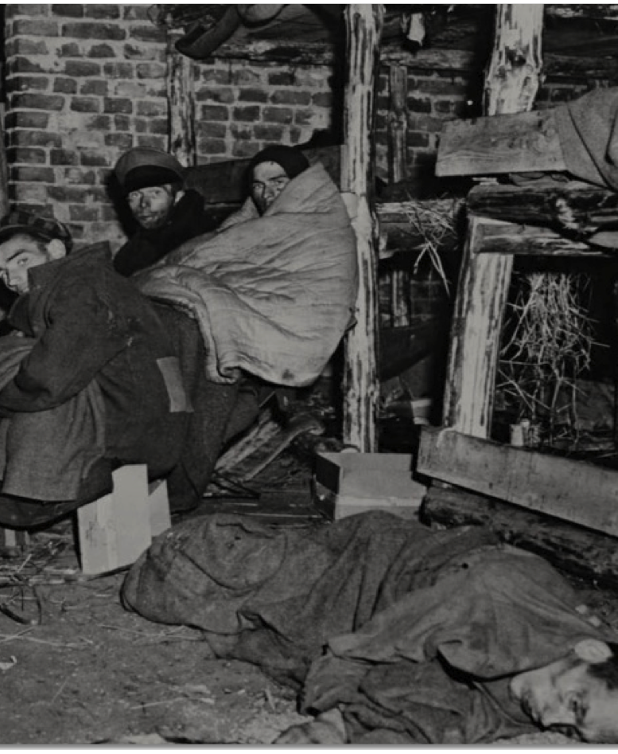
Pendant la guerre :
Exemple des conditions de vie dans les fermes 1939.
En 1939, mon arrière grand père est réquisitionné pour faire la guerre. Pendant 1 an il va combattre les Allemands sans relâche en risquant sa vie. Beaucoup d’évènements l’ont marqué durant cette même année :
-Il a fait connaissance d’un homme, Pierre du même âge que lui, avec qui il s’est lié d’amitié.
-Il a également été blessé par une balle à la jambe tirée par Allemand. (Il en a gardé des séquelles toute sa vie). Elle a mis 2 mois à cicatriser.
-Lui et Pierre ont été fait prisonniers par les Allemands et ont été amenés dans une ferme en Allemagne.

Slide 5
Ils ont eu beaucoup de chance. Si ils avaient été juifs, ils auraient été envoyés dans des camps de concentration, et ils n’en serait certainement pas revenu vivants. Les conditions de vie étaient effroyables dans les fermes. Il y avait des rats et des insectes, ils dormaient peu et travaillaient beaucoup. La nourriture était périmée et ils n’avaient pas d’eau. Pendant 6 mois, ils ont travaillé sans relâche, mais ils ont été libérés.
La même année encore, peu de temps après avoir été libéré, Pierre reçoit une balle dans le cœur et meurt sous les yeux de mon arrière grand père.
C’est donc seul que Jean rentrera de la guerre et fera sa rencontre avec Louise Pérès.
Le 12 février 1993, il s’en va dans « Ce pays inconnu d’où nul voyageur ne revient. »

Slide 6
J’ai choisis de faire ce travail sur mon arrière grand-père maternel car je suis très attirée par la Seconde Guerre Mondiale et étant le seul de ma famille à y avoir participer, je voulais m’intéresser un peu plus à son histoire.
En faisant ce travail, j’ai beaucoup appris sur lui.
Mais je n’ai malheureusement que peu d’informations, car je ne l’ai jamais connu et il ne parlait pas beaucoup de sa vie.

